Slide 1
Finanční gramotnost a ochrana spotřebitele 2
Petr Čechák
KMDM, PedF UK

Slide 2
Dnešní program
1) Ochrana spotřebitele na finančním trhu – závěr
2) Cena a cenotvorba
3) Inflace
4) Hospodaření domácnosti – několik poznámek
5) Finanční plánování

Slide 3
Ochrana spotřebitele - závěr

Slide 4
VIDEO 2
VIDEO 2: TELEFONÁT Z BANKY
Jaké byly silné stránky strategie „volajícího z banky“ ?
Které informace neměla žena ve videu sdělovat po telefonu?
Domyslete konec tohoto příběhu.
Kdo je kompetentní takovouto věc řešit?

Slide 5
Cena a cenotvorba

Slide 6
Cena
peněžní vyjádření hodnoty statků a služeb
je rozdílná od subjektivní hodnoty statků a služeb
stanovení ceny (cenotvorba) může být poměrně složitý úkol, kterému se věnují odborníci na tuto oblast marketingu

Slide 7
CENOTVORBA
Úkol 1 | kebab Kč | Úkol 2 | jízdné v pátek | jízdné za 14 dnů | rozdíl Kč | Úkol 3 | víno Kč
Kebab 1 | 143 Kč | ČD | 438 Kč | 356 Kč | 82 Kč | Slavia | 570 Kč
Kebab 2 | 137 Kč | RJ | 469 Kč | 292 Kč | 177 Kč | E-shop | 211 Kč
Kebab 3 | 152 Kč | LE | 822 Kč | 474 Kč | 348 Kč | Rozdíl v Kč | 359 Kč
Průměr v Kč | 144 Kč | Průměr v Kč | 576 Kč | 374 Kč | 202 Kč | Rozdíl v % | 171 %
Průměrná odchylka % | 8 % | Průměrný rozdíl v % | - | - | 35 % | - | -
Čím jsou shody a rozdíly dány?

Slide 8
Cenotvorba – některé strategie
Součet nákladů (úkol 3 – cena vína v kavárně)
základní strategie – cena má pokrýt náklady na výrobu statku či poskytnutí služby
ne vždy je však snadné všechny náklady určit – jsou fixní a variabilní a ne vždy jsou k dispozici všechna data (potřeba odhadů) – je nutné odhadovat jejich vývoj
Poptávka (úkol 2 – vlaky v pátek)
cena je určena na základě poptávky – tedy na základě toho, jak moc je statek či služba poptávána
vyžaduje marketingový výzkum kvůli určení poptávkové křivky
Konkurence (úkol 1 – kebab)
cena je stanovena na základě konkurenčního prostředí na daném trhu, je v zásadě stanovena trhem
vymanit se z pravidel trhu dá jen zásadním odlišením se od konkurence, jinak je třeba se přizpůsobit
Všechny tyto strategie se v praxi často doplňují.

Slide 9
INFLACE

Slide 10
Různé definice inflace
nárůst cenových hladin v čase
znehodnocení peněz v čase
makroekonomický agregát vyjadřující výše uvedené
funkce objemu peněz v ekonomice
Pozor, tyto definice nemusejí být z pohledu didaktického neutrální!
např. dezinterpretace na individuální úrovni
např. přehnaný důraz na ceny vedoucí k přehlížení inflace tam, kde ceny nejsou (např. spořicí účty)

Slide 11
SOUVISEJÍCÍ POJMY
nominální hodnota (nezahrnuje inflaci) x reálná hodnota (zahrnuje inflaci)
deflace – opak inflace, pokles cenových hladin v čase (pro ekonomiku nežádoucí)
dezinflace – zpomalení růstu míry inflace (např. v jednom roce míra inflace 5 %, v dalším roce jen 3 %)
stagflace – kombinace inflace a stagnujícího hospodářství (nežádoucí)

Slide 12
Míra inflace
způsob měření a vyjadřování inflace
je třeba znát cenu spotřebitelského koše v roce n, poté cenu spotřebitelského koše v roce n+1 (tzv. indexy spotřebitelských cen)
vzorec:
π = $\frac{cenová hladina \left(n+1\right)−cenová hladina (n)}{cenová hladina (n)}$

Slide 13
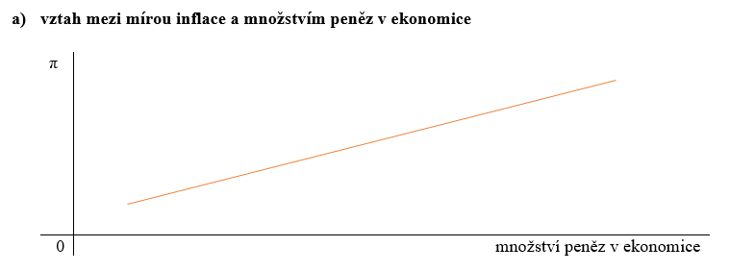
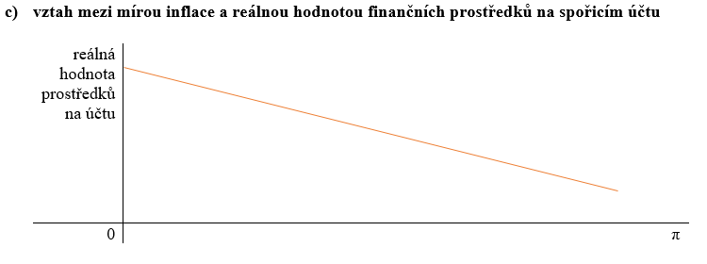
INFLACE – ÚKOL (GRAFY)
vyplývá z tržního mechanismu – čím více peněz je dostupných, tím menší mají hodnotu (jako jakýkoliv jiný statek či služba)
žádný vztah tohoto typu neexistuje (i při vysoké inflaci máme na účtu v nominální hodnotě stejné množství prostředků)
vychází z definice inflace – reálná hodnota peněz klesá

Slide 14
Různé druhy inflace
Inflace podle velikosti (a dopadů na ekonomiku):
mírná – jednotky procent ročně (běžný jev)
pádivá - desítky až stovky procent ročně (závažné ekonomické problémy)
hyperinflace – tisíce procent ročně (rozpad hospodářství)
Inflace podle původu:
nabídková – založená zvýšením cen vstupů (růst nákladů firem)
poptávková – ovlivněná zejména chováním ekonomických subjektů (domácnosti, stát…)
skrytá inflace – ceny jsou stejné, ale klesá kvalita statků a služeb

Slide 15
ROLE ČNB V ŘÍZENÍ INFLACE
ČNB je nezávislou ústavní institucí, v jejímž čele stojí bankovní rada, jíž předsedá guvernér (všichni jmenování prezidentem republiky) – celkem 7 osob (1 guvernér, 2 víceguvernéři, 4 členové)
zákon č. 6/1993 Sb., o České národní bance, ve znění pozdějších předpisů
§ 2 odst. 1: „Hlavním cílem činnosti České národní banky je péče o cenovou stabilitu.“
Základní nástroje ČNB k řízení inflace:
sazby (2T repo sazba, diskontní sazba, lombardní sazba),
povinné rezervy bank,
…
ČNB disponuje sice nástroji k řízení inflace a ve svém úkolu pečovat o stabilitu cen je zcela nezávislá na jiných ústavních institucí, není však jediná, kdo může výši inflace ovlivnit (např. proinflační opatření vlády)
Jejich zvýšení má protiinflační efekt, snížení naopak

Slide 16
Vztah mezi inflací a měnovým kurzem
V otevřené ekonomice se část statků a služeb dováží a část vyváží.
Dovážené statky a služby mají často cenu určenou cizí měně (u nás nejčastěji v eurech), která se pak převádí na české koruny.
Pokud tedy dochází k posilování kurzu koruny, dovážené statky a služby budou stát méně – možný další nástroj v rukou inflace k ovlivňování inflace (prostřednictvím intervencí).
Pozor – posílení kurzu koruny také znamená, že se námi vyvážené statky a služby budou prodávat v zahraničí za vyšší ceny (riziko ztráty konkurenceschopnosti, etická otázka „vyvážení inflace“).

Slide 17
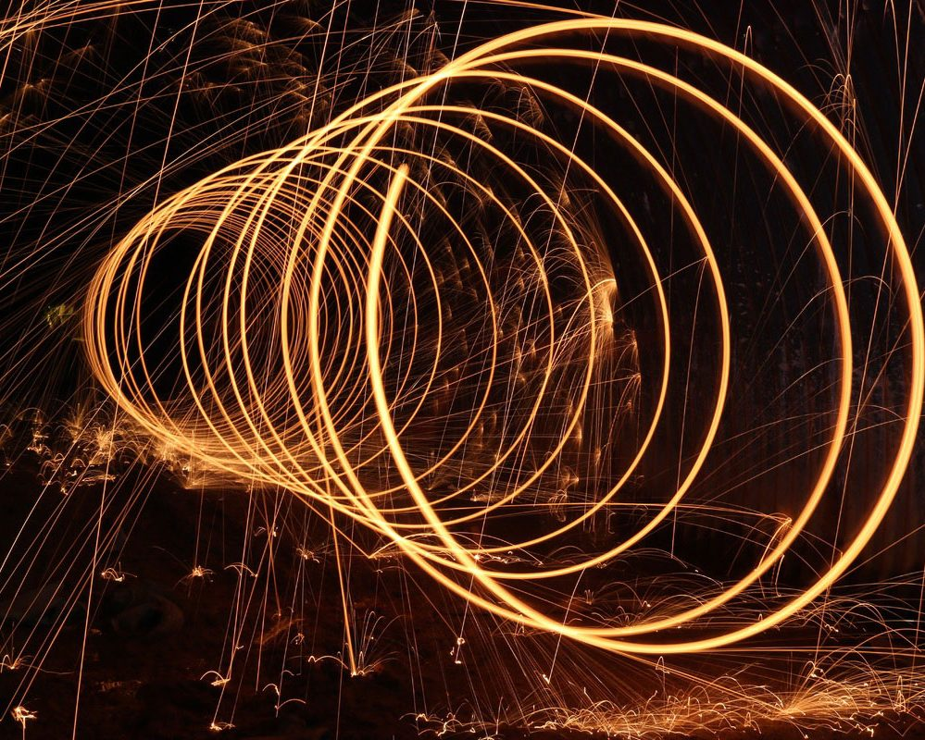
Inflační spirála
Myslíte si, že je řešením vysoké inflace, která znehodnocuje peníze, a tedy může zapříčiňovat nárůst chudoby, zvyšování mezd?
Pokud požaduje větší množství zaměstnanců vyšší mzdu, zaměstnavatel je nucen reagovat jejím zvýšením (aby mu lidé neodešli), což je však doprovázeno růstem cen, protože to znamená vyšší náklady na výrobu, a tedy je nutné zvýšit cenu (viz určení ceny jako součet nákladů – zde vycházíme ze superhrubé mzdy).
Nakonec tedy dojde k situaci, kdy je navýšení mzdy zcela vyrušeno nárůstem inflace a vše se opakuje, dokud nedojde k pádu celého systému (v tu chvíli jistě prudce zchudnou všichni).

Slide 18
Několik poznámek k hospodaření domácnosti

Slide 19
Rozpočet domácnosti
Skládá se z příjmů (vycházíme z čistých příjmů) a nákladů
Často se cituje pravidlo 7 : 2 : 1 (7 – běžné každodenní výdaje, 2 – „železná rezerva“, 1 – koníčky a zábava, něco pro radost)
Rozpočet může být:
přebytkový (příjmy > výdaje)
vyrovnaný (příjmy = výdaje)
schodkový (příjmy < výdaje)
Dělení výdajů:
mandatorní – vyplývají ze zákona, smluv, společenských norem, těžko se na nich šetří
nutné – jsou důležité, ale nenesou s sebou riziko sankce
zbytné – lze je vynechat, hlavní prostor pro šetření
Teorie související s rozpočtem (dělení výdajů, rozpočtu…) má své limity.
Při řešení schodkového rozpočtu je vhodné se dívat nejen na výdaje, ale i na příjmy!

Slide 20
Některé „problematické“ výdaje - pojištění
POJIŠTĚNÍ
Kde je zařazeno ve standardu finanční gramotnosti?
Mezi jaké výdaje obvykle pojištění řadíme?
Druhy pojištění:
pojištění majetku (havarijní, živelní, proti odcizení…)
pojištění osob (úrazové, životní, cestovní…)
pojištění zájmu (pojištění odpovědnosti za škodu, pojištění odpovědnosti z provozu motorového vozidla)

Slide 21
Princip pojištění
Podstatou pojišťovnictví je přenos a umenšení rizika.
Pojmy:
pojistitel – ten, kdo pojišťuje (pojišťovna)
pojistník – ten, kdo uzavřel smlouvu s pojistitelem a platí pojistné (nemusí být totožný s pojištěným)
pojištěný – ten, jehož riziko bylo pojištěním přesunuto na pojistitele (beneficient pojištění)
Jak to funguje? Ilustrační příklad:
500 lidí se chce pojistit, v průměru 5 z nich bude do roka bourat a bude třeba nahradit škodu na vozidle v průměrné výši 100 000 Kč.
Pojišťovna tedy pojistí každého z 500 lidí za úhradu pojistného ve výši 1 000 Kč.
Spojené etické otázky: solidarita, zodpovědnost, asymetrie informací
Jejich řešení: spoluúčast, zákonná povinnost pojistit se, výhrady z pojištění
Pozor zejména na investiční životní pojištění (často prezentováno jako spořicí produkt, což není pravda)

Slide 22
Některé „problematické“ výdaje - spoření
Pozor – neostrakizovat, když někdo nemá na „železnou rezervu“, bez znalosti kontextu.
Různé spořicí produkty:
spořicí účet
termínovaný vklad
stavební spoření
+ doplňkové penzijní spoření
Základní pravidlo spořicích produktů: čím větší zhodnocení, tím menší likvidita (protože vysoká likvidita produktu je svého druhu rizikem pro banky)
Pozor, do „železné rezervy“ v rozpočtu nezahrnovat investice!

Slide 23
Finanční plánování

Slide 24
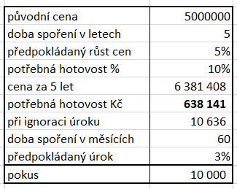
Úkoly
Výsledek výpočtu:
K60 = 10000 ∙ (1 + 0,03/12) ∙ $\frac{{\left(1+\frac{0,03}{12}\right)}^{60}−1}{\frac{0,03}{12}}$
K60 = 648 083 Kč
Daň: 15 % z částky
Výsl.: 648 083 – (0,15 ∙ (648 083-600 000) =
= 640 871 Kč
Jiná možnost spoření: ???
Pan Kučera a jeho spoření na byt:

Slide 25
Úkoly
Paní Jarošová a její doplňkové penzijní spoření:
Kolik by měla mít naspořeno?
12 951 * 120 = 1 554 120 Kč
Jednorázové odbytné: 1 374 138 Kč
Proč je zde tento rozdíl?
- zákon č. 427/2011 Sb., o doplňkovém penzijním spoření
- při jednorázovém vyrovnání dochází ke zdanění příspěvků zaměstnavatele a také ke zdanění výnosů (v případě odbytného se navíc vrací příspěvky od státu)
Kolik je cca 12 951 Kč za 24 let při průměrné inflaci 3 % ?
12951/(1,03)^24 = 6 371 Kč

Slide 26
Několik poznámek k finančnímu plánování
Nezapomínejme na inflaci. Velmi důležité jsou koncepty současné a budoucí hodnoty.
Současná hodnota (PV) – máme-li nějakou částku v nominální hodnotě v budoucnosti, nevíme, jakou bude mít reálnou hodnotu – lze ji proto přepočítat alespoň přibližně na hodnotu současnou, u níž si jsme schopni představit, co si můžeme za ni pořídit.
PV = $\frac{FV}{\left(1+i\right)n}$
Budoucí hodnota (FV) – máme-li nějakou částku v nominální hodnotě v současnosti, nevíme, jaké hodnotě bude odpovídat v budoucnosti – lze ji přepočítat na tzv. budoucí hodnotu.
FV = ${PV ∙ (1+i)}^{n}$
Důležité je zvolit vhodné i (např. průměrná míra inflace…).
VŽDY JDE JEN O ODHAD!

Slide 27
Děkuji vám za pozornost!
Dotazy?

